Slide 1
Царскосельский лицей- музей
3б класс
учитель Терн И.В.

Slide 2
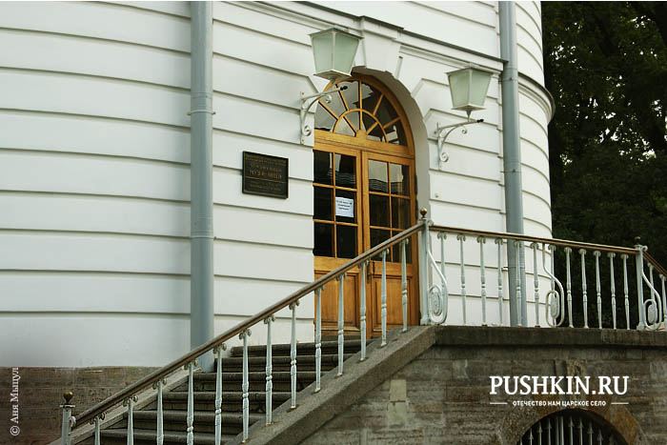
Здание царскосельского музея

Slide 3
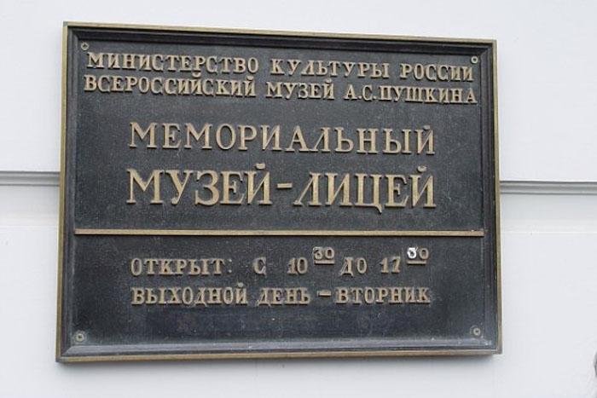
Вход в музей

Slide 4
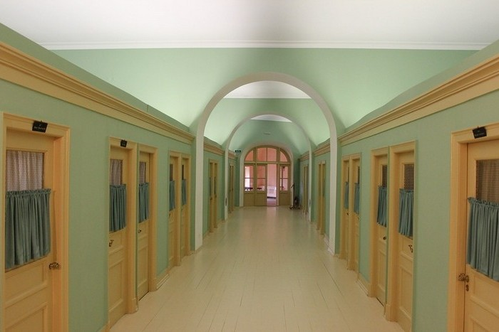
Коридор, по которому ходили лицеисты

Slide 5
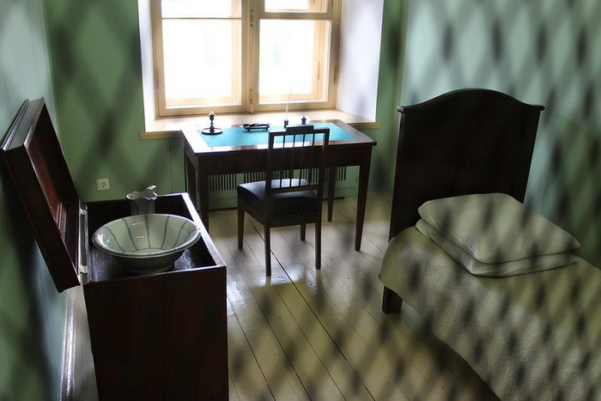
Комната, в которой жил лицеист А.С.Пушкин

Slide 6
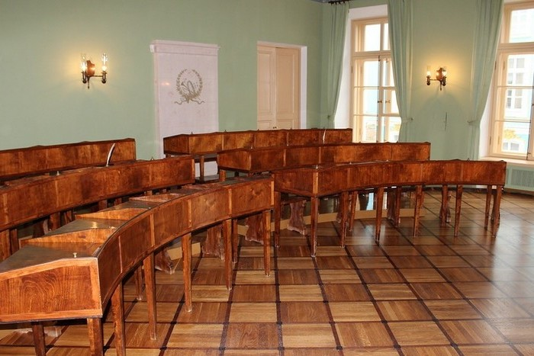
Кабинет, в котором лицеисты получали новые знания

Slide 7
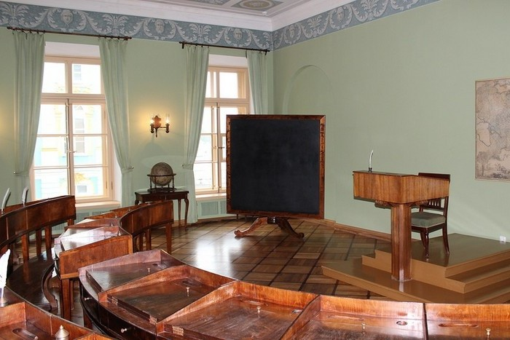
Доска и учительский стол

Slide 8
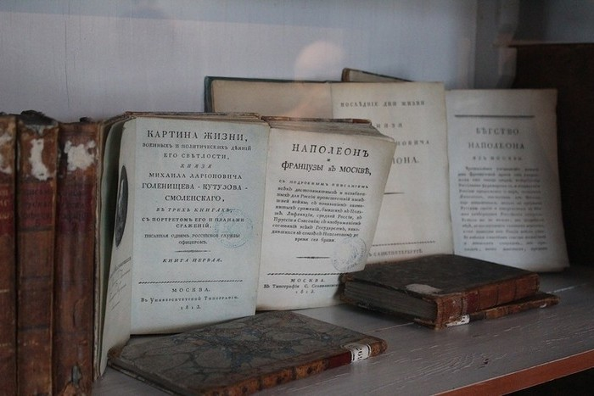
Книги, которые читали лицеисты

Slide 9
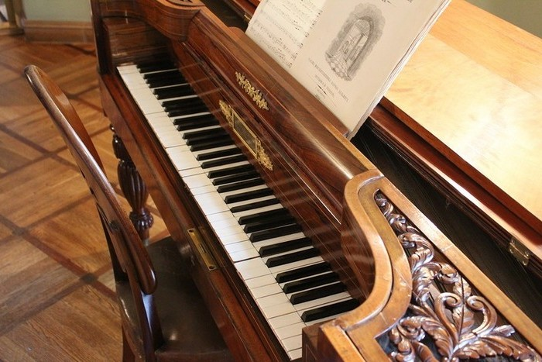
Инструмент для музыцырования лицеистов

Slide 10
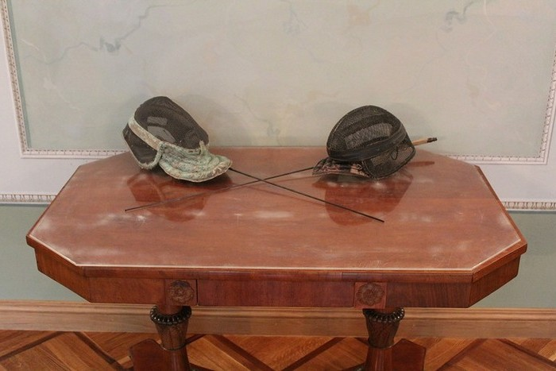
Все лицеисты обучались фехтованию

Slide 11
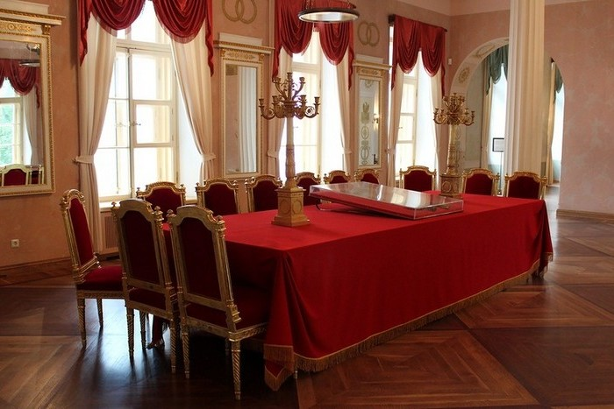
Парадный зал лицея

Slide 12
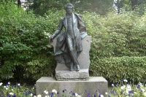
Памятник А.С.Пушкину в Царском Селе

Slide 13
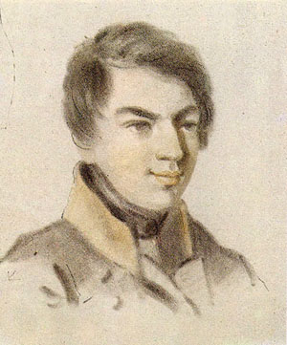
Известные ученики лицея

Slide 14
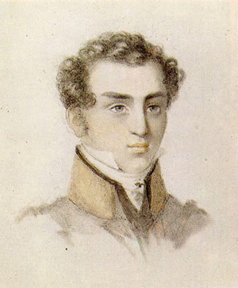
Корсаков Н.А.

Slide 15
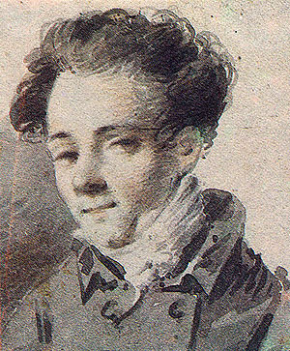
Дельвиг А.А.

Slide 16
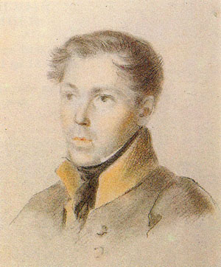
Матюшкин Ф.Ф.

Slide 17
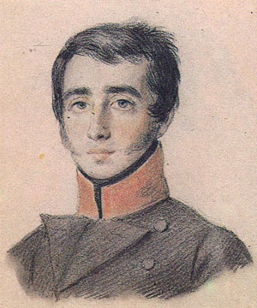
Вольховский В.Д.

Slide 18
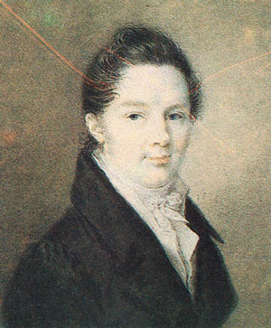
Пущин П.И.

Slide 19
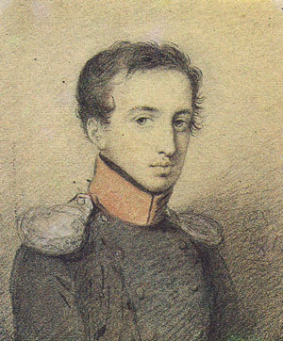
Бакунин А.П.

Slide 20
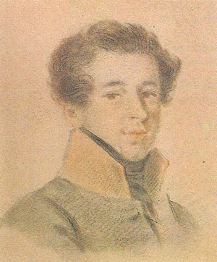
Горчаков А.М.

Slide 21
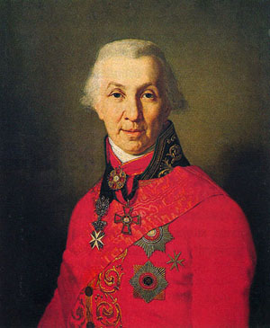
Державин Г.Р.

